Slide 1
软件工程导论
梁文新
办公室：综合楼105
电 话： 87571625
wxliang@dlut.edu.cn

Slide 2
第四章 形式化说明技术(Formal Description Technique，FDT)
4.1 概述
4.2 有穷状态机(FSM/FSA)
4.3 Petri网 (Petri Nets)
4.4 Z语言 (Z Notation)
4.5 小结
liang@computer.org

Slide 3
4.1 概 述
按照形式化的程度，可以把软件工程使用的方法划分成非形式化、半形式化和形式化三类
非形式化方法 (Informal)
  用自然语言描述需求规格说明
半形式化方法 (Semi-formal)
  用数据流图或实体-联系图建立模型
形式化方法 (Formal)
  是描述系统性质的基于数学的技术
  即如果一种方法有坚实的数学基础，那么它就是形式化的
liang@computer.org

Slide 4
4.1 概 述
4.1.1 非形式化方法的缺点
  矛盾：相互冲突的陈述
  二义性：读者可以用不同的方式理解的陈述
  含糊：笼统的陈述
  不完整性：最常遇到的问题
  抽象层次混乱：非常抽象的陈述中混进了一些关于细节的低层次陈述
liang@computer.org

Slide 5
4.1 概 述
4.1.2 形式化方法的优点
  把数学引入软件开发过程，形成基于数学的形式化方法
    数学最有用的一个性质是，能够简洁准确地描述物理现象、对象或动作的结果，因此是理想的建模工具。数学特别适合于表示状态，也就是表示“做什么”
    在理想情况下，分析员可以写出不含二义性的系统的数学规格说明，并可用数学方法对其进行验证，以发现存在的矛盾和不完整性，在这样的规格说明中完全没有含糊性
    事实上复杂的软件系统通常难以用几个数学公式来描述
  在软件开发过程中使用数学，可以在不同的软件工程活动之间平滑地过渡（系统规格说明、系统设计、程序代码）
  提供了高层确认的手段
    可以使用数学方法证明，设计符合规格说明，程序代码正确地实现了设计结果
liang@computer.org

Slide 6
4.1 概 述
4.1.3 应用形式化方法的准则
  应该选用适当的表示方法
  应该形式化，但不要过分形式化
    用形式化方法说明系统中易出错的或关键的部分
  应该估算成本
    估算由额外培训所带来的成本并将其编入预算
  应该有形式化方法顾问随时提供咨询
  不应该放弃传统的开发方法
    形式化与SA和OOA结合，取长补短
liang@computer.org

Slide 7
4.1 概 述
4.1.3 应用形式化方法的准则
  应该建立详尽的文档
    用自然语言注释形式化的规格说明书
  不应该放弃质量标准
    形式化方法并不能完全确保软件的正确性
  不应该盲目依赖形式化方法
    无法用形式化方法证明从非形式化需求到形式化规格说明的转换是正确的，因此，必须用其他方法(例如，评审、测试)来验证软件正确性
  应该测试、测试再测试
  应该重用
liang@computer.org

Slide 8
4.2 有穷状态机 (FSM/FSA)
4.2.1 概念
FSM (Finite-State Machine)/FSA (Finite-State Automaton) is a model of behavior composed of a finite number of states, transitions between those states, and actions
一个保险箱上装了一个复合锁，锁有3个位置，分别标记为1、2、3，转盘可向左（L）或向右（R）转动
这样，任何时刻转盘都有6种可能的运动，即1L、1R、2L、2R、3L、3R
保险箱的组合密码是1L、3R、2L，转盘的任何其他运动都将引起报警
liang@computer.org

Slide 9
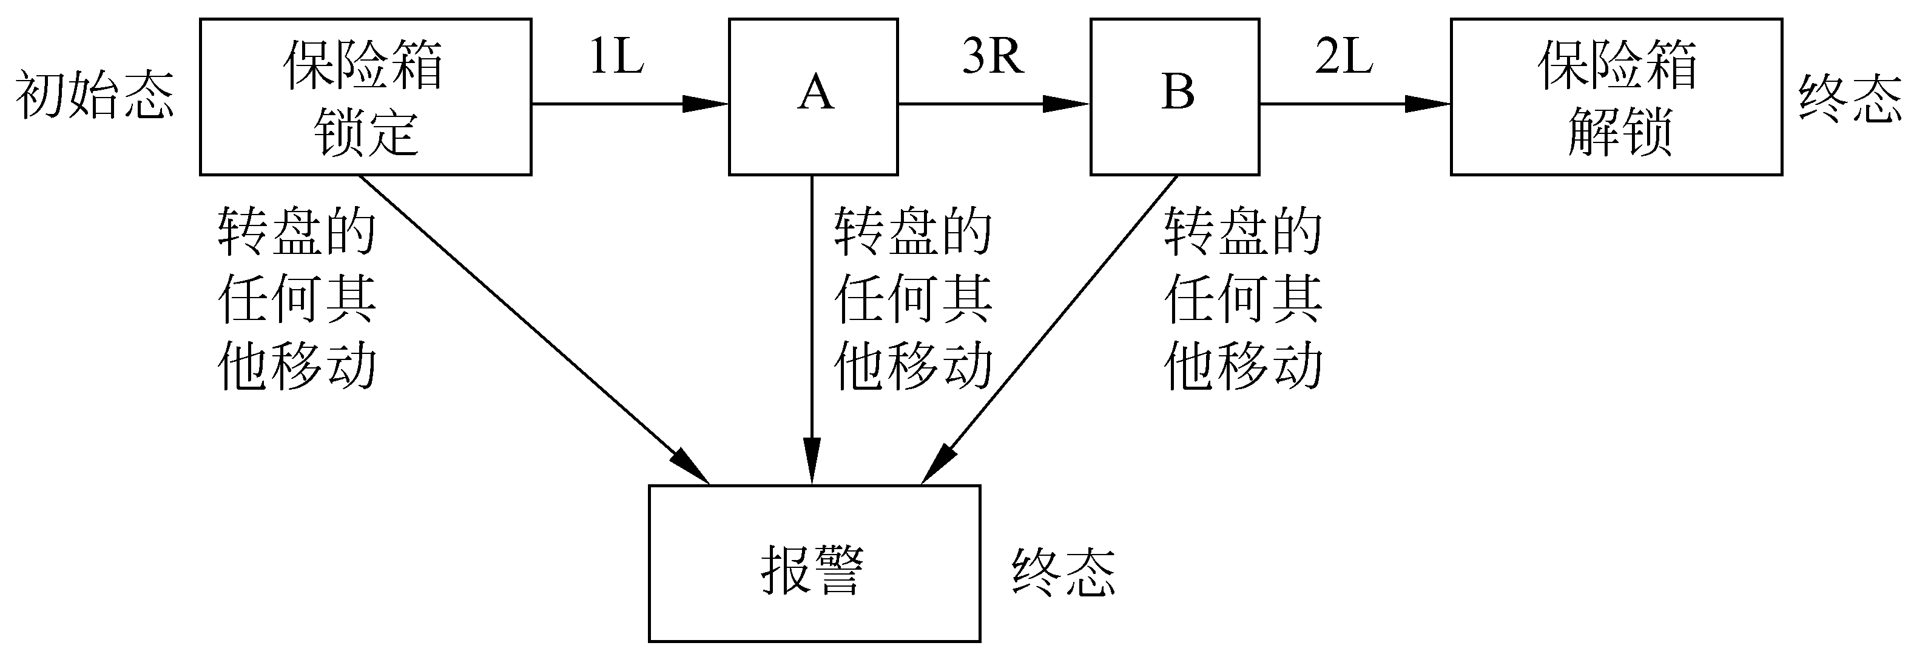
4.2 有穷状态机(FSM/FSA)
state
transition
condition
transition
图4.1 保险箱的状态转换图
liang@computer.org

Slide 10
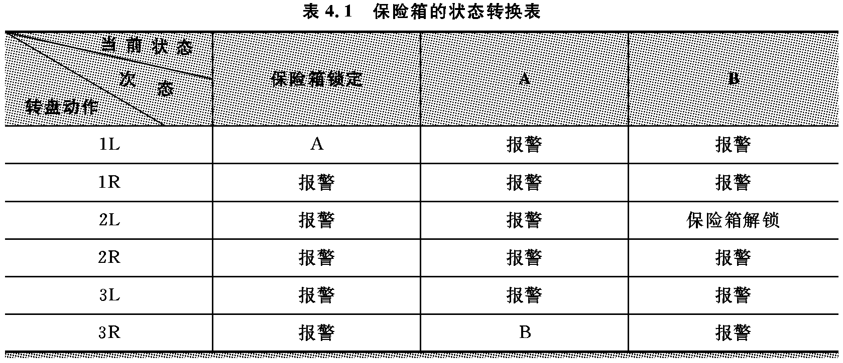
State Transition Table
liang@computer.org

Slide 11

FSM/FSA的数学模型
FSM可以表示为一个5元组（J，K，T，S，F）
  状态集J (finite, non-empty set of states)：{保险箱锁定，A，B，保险箱解锁，报警}
  输入集K (finite, non-empty set of input)：{1L、1R、2L、2R、3L、3R}
  初始态S (initial state, an element of J, i.e. S∈J)：保险箱锁定
  终态集F (final states, a (possibly empty) subset of J, F J)：{保险箱解锁，报警}
  转换函数T (state-transition function, (J-F)*K→J)：如表4.1所示
liang@computer.org

Slide 12

FSM/FSA的数学模型
加入谓词集P，把有穷状态机扩展为一个6元组，其中每个谓词都是系统全局状态Y的函数
则转换函数T：
  （J-F）*K*P J
liang@computer.org

Slide 13
4.2 有穷状态机(FSM/FSA)
在一幢m层的大厦中需要一套控制n部电梯的产品，要求这n部电梯按照约束条件C1，C2和C3在楼层间移动
  C1：每部电梯内有m个按钮，每个按钮代表一个楼层。当按下一个按钮时该按钮指示灯亮，同时电梯驶向相应的楼层，到达按钮指定的楼层时指示灯熄灭
  C2：除了大厦的最低层和最高层之外，每层楼都有两个按钮分别请求电梯上行和下行。这两个按钮之一被按下时相应的指示灯亮，当电梯到达此楼层时灯熄灭，电梯向要求的方向移动
  C3：当对电梯没有请求时，它关门并停在当前楼层
liang@computer.org

Slide 14
4.2 有穷状态机(FSM/FSA)
电梯按钮
  EB（e，f）：按下电梯e内的按钮并请求到f层去
状态：
  EBON（e，f）：电梯按钮（e，f）打开
  EBOFF（e，f）：电梯按钮（e，f）关闭
事件
  EBP （e，f）：电梯按钮（e，f）被按下
  EAF （e，f）：电梯到达f层
谓词
  V （e，f）：电梯e停在f层
liang@computer.org

Slide 15
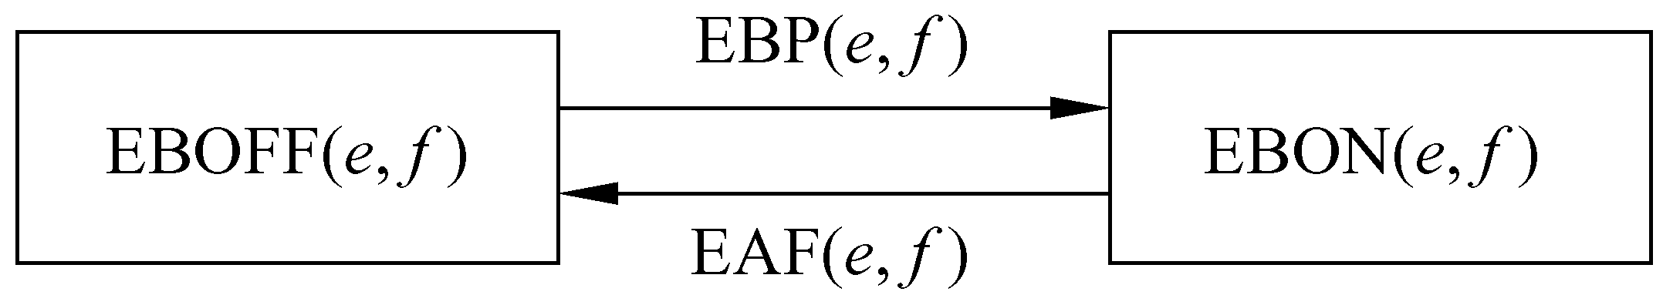
4.2 有穷状态机(FSM/FSA)
图4.2 电梯按钮的状态转换图
liang@computer.org

Slide 16
4.2 有穷状态机(FSM/FSA)
楼层按钮
  FB（d，f）：f层请求电梯向d方向运动的按钮
状态：
  FBON（d，f）：楼层按钮（d，f）打开
  FBOFF（d，f） ：楼层按钮（d，f）关闭
事件
  FBP （d，f）：楼层按钮（d，f）被按下
  EAF（1…n，f）：电梯1或…或n到达f层
谓词
  S（d，e，f）：电梯e停在f层并且移动方向由d确定
liang@computer.org

Slide 17
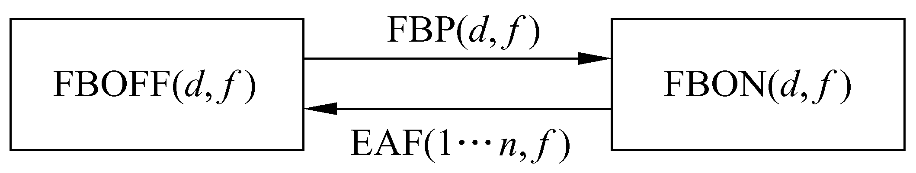
4.2 有穷状态机(FSM/FSA)
图4.3 楼层按钮的状态转换图
liang@computer.org

Slide 18
4.2 有穷状态机(FSM/FSA)
电梯
状态
  M（d，e，f）：电梯e正沿d方向移动，即将到达的是第f层
  S（ d，e，f ）：电梯e停在f层，将朝d方向移动（尚未关门）
  W（e，f）：电梯e在f层等待（已关门）
事件
  DC（ e，f ）：电梯e在楼层f关上门
  ST（ e，f ）：电梯e靠近f层时触发传感器，电梯控制器决定在当前楼层电梯是否停下
  RL （ e，f ） ：f层的电梯按钮或楼层按钮被按下进入打开状态，登录需求
liang@computer.org

Slide 19
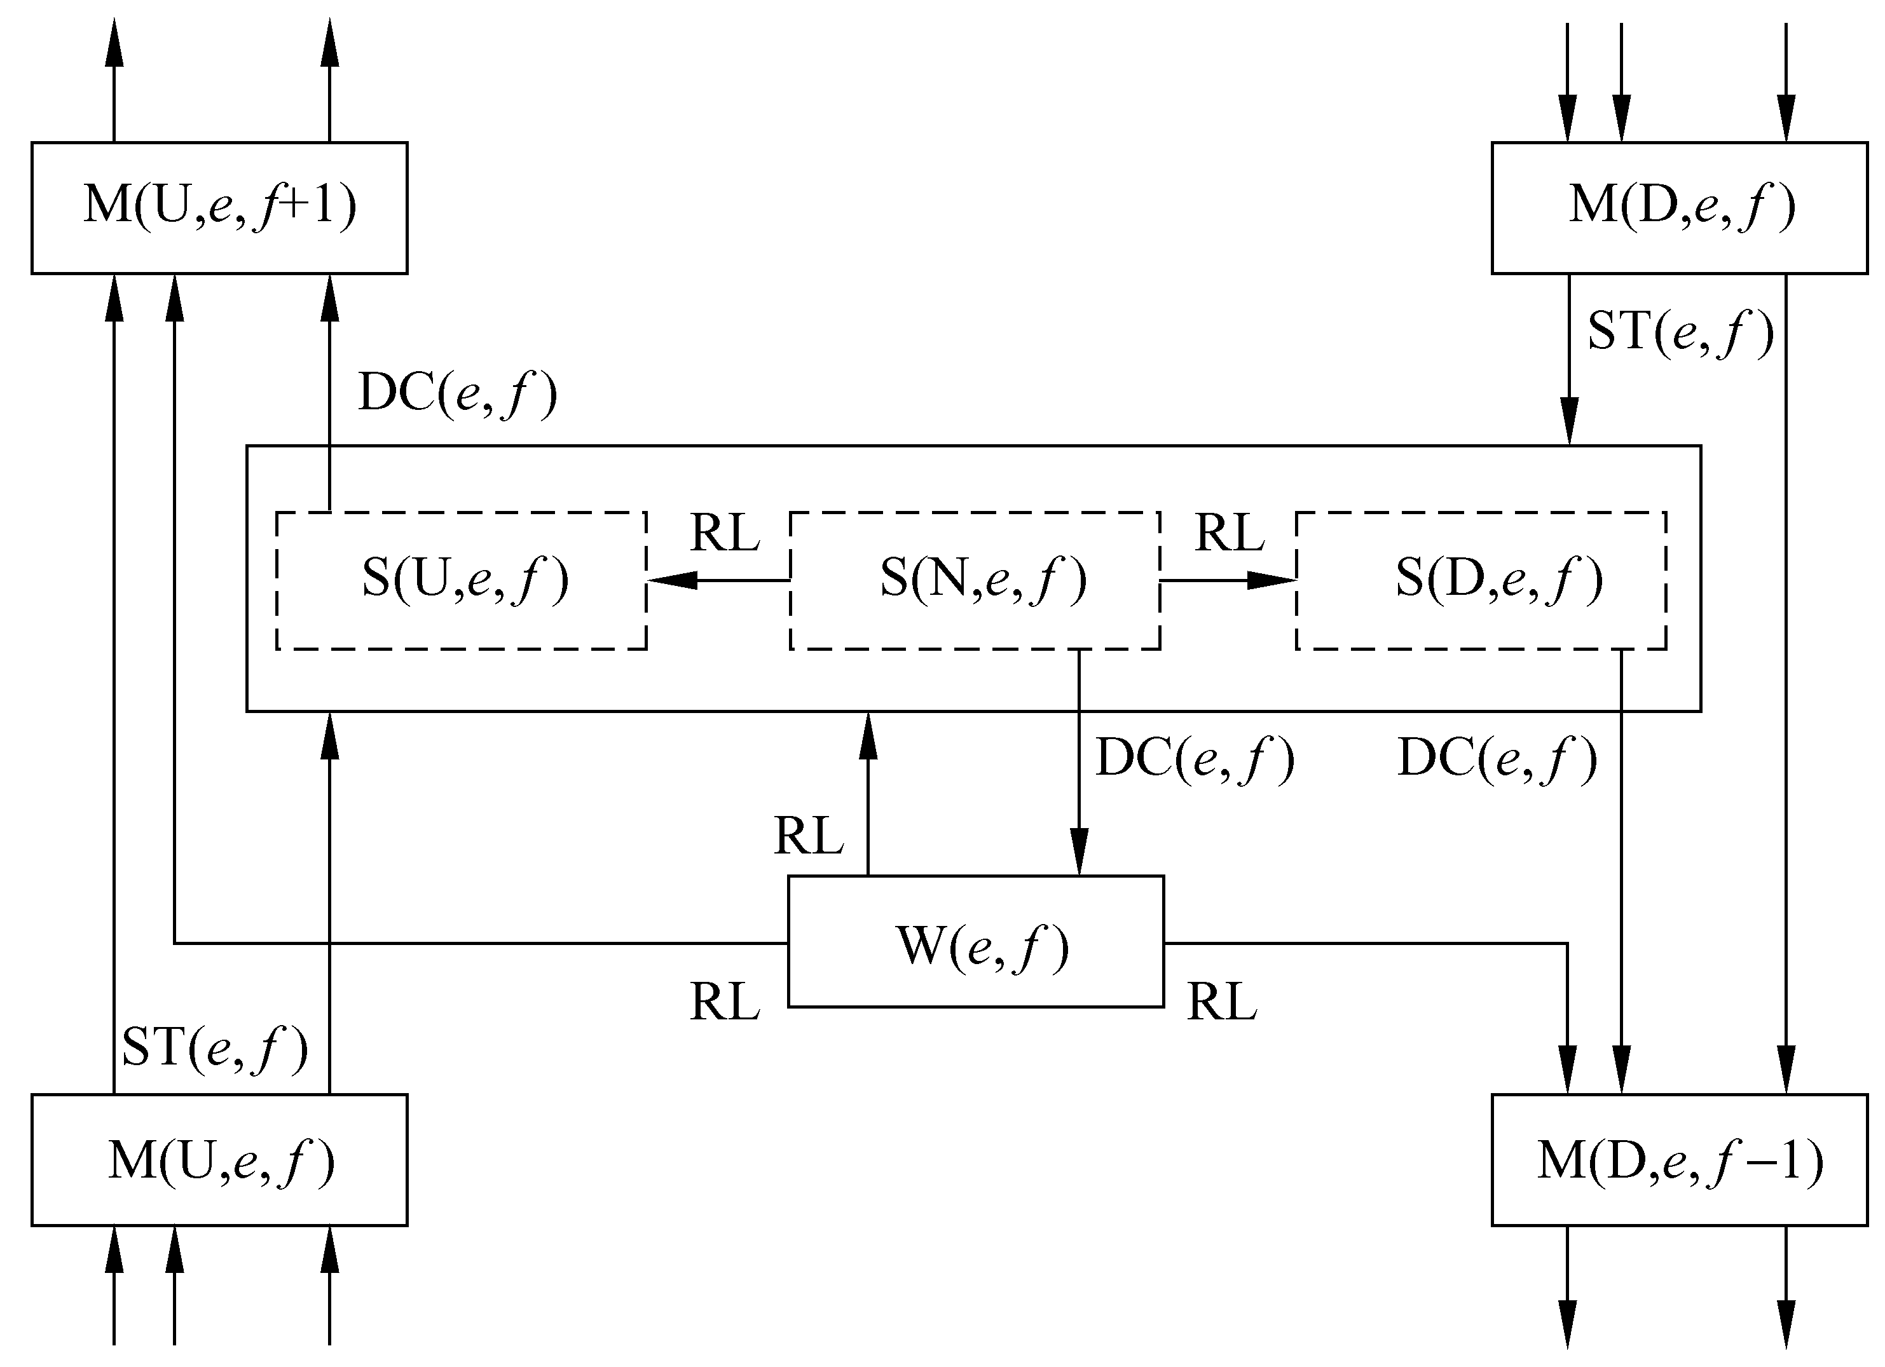


4.2 有穷状态机(FSM/FSA)
关门之时的规则
图4.4 电梯的状态转换图
liang@computer.org

Slide 20
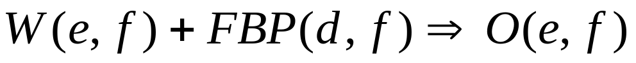
思考题
定义开门状态O（e，f）：电梯e在f层开门，则如何由移动或等待进入这个状态？
如何从等待进入到向上或向下移动状态？
liang@computer.org

Slide 21

4.2 有穷状态机(FSM/FSA)
4.2.3 评价
  有穷状态机描述规格说明：
    当前状态+事件(+谓词) 下个状态
  优点：
    易于书写、易于验证、精确、易于理解
    可开发出CASE工具直接将规格说明转变为代码
  缺点：
    开发大系统时三元组的数量会迅速增长
    无法处理定时需求（同步，竞争，死锁）
liang@computer.org

Slide 22
4.3 Petri网
4.3.1 概述
并发系统中遇到的一个主要问题是定时问题: 同步、竞争、死锁
Petri网是一种用于确定系统中隐含的定时问题的一种有效技术，可有效的描述并发活动
liang@computer.org

Slide 23
History of Petri Nets
1962年，德国学者C.A.Petri在他的博士论文(Communication with Automata)中首次使用了网状结构模拟通信系统，这种模型后来就被称为Petri网
1970: Project MAC Conf. on Concurrent Systems and Parallel Computation (MIT, USA)
1975: Conf. on Petri Nets and Related Methods (MIT, USA)
1979: Course on General Net Theory of Processes and Systems (Hamburg, Germany)
1980: First European Workshop on Applications and Theory of Petri Nets (Strasbourg, France)
1985: First International Workshop on Timed Petri Nets (Torino, Italy)
liang@computer.org

Slide 24
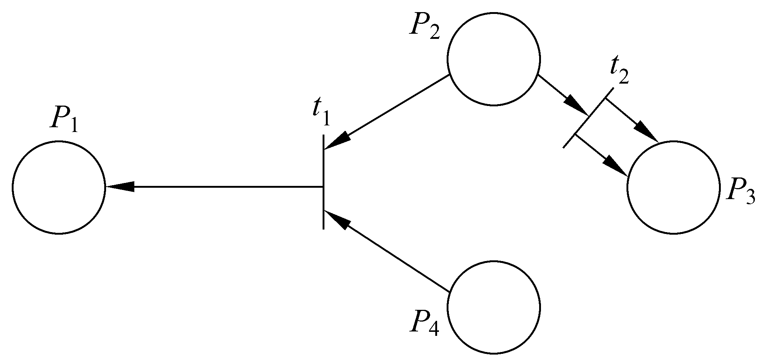
4.3 Petri网
Input
transition
place
arc
weight
图4.5 Petri网的组成
Output
包含元素
  位置P
    {P₁ ，P₂ ，P₃ ，P₄}
  转换T
    {t₁，t₂}
  输入函数I
    I（ t₁ ）= {P₂ ，P₄}
    I（ t₂ ）= {P₂}
  输出函数O
    O（ t₁ ）= {P₁}
    O（ t₂ ）= {P₃ ，P₃}
liang@computer.org

Slide 25

4.3 Petri网
更形式化的Petri网结构，是一个四元组
  C=（P，T，I，O）
  其中，
    P={P₁，…，P_{n}}是一个有穷位置集，n>=0
    T={t₁，…，t_{m}}是一个有穷转换集，m>=0，且T和P不相交。
    I： 为输入函数，是由转换到位置无序单位组(bags)的映射。
    O： 为输出函数，是由转换到位置无序单位组的映射。
liang@computer.org

Slide 26
Transition (Firing) Rule
A transition t is enabled if each input place p has at least w(p,t) tokens
An enabled transition may or may not fire
  Nondeterminism
A firing on an enabled transition t removes w(p,t) tokens from each input place p, and adds w(t,p’) tokens of every arc to each output place p’
liang@computer.org

Slide 27
Firing example
2H₂ + O₂ → 2H₂O
2
t
H₂
2
H₂O
O₂
liang@computer.org

Slide 28
Firing example
2H₂ + O₂ → 2H₂O
2
t
H₂
2
H₂O
O₂
liang@computer.org

Slide 29
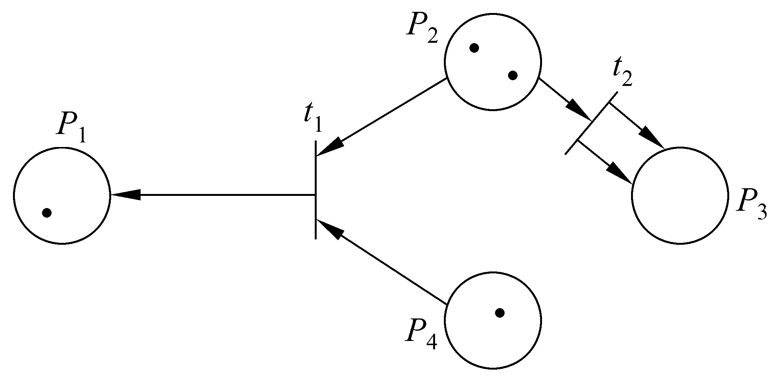
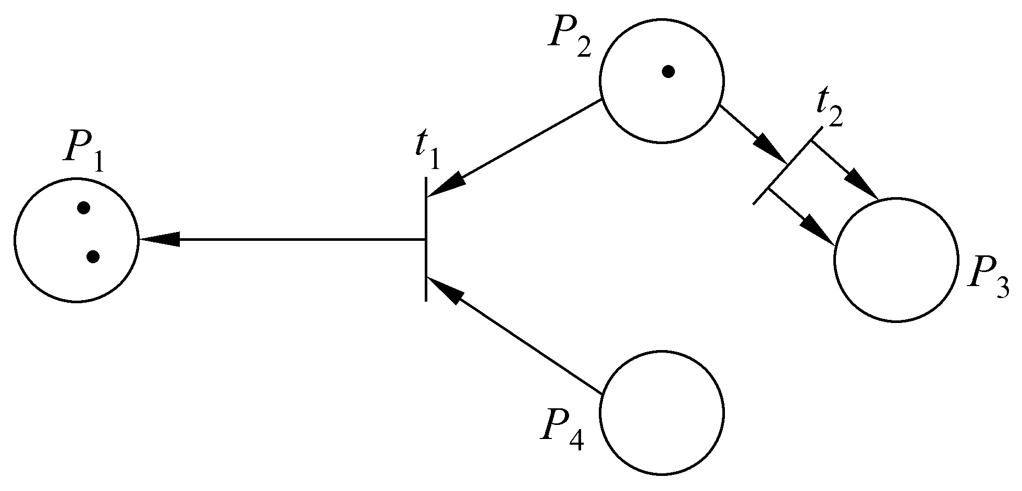

4.3 Petri网
Petri网的标记(marking)是在Petri网中权标(token)的分配
图4.6 带标记的Petri网（1，2，0，1）
图4.7 图4.6的Petri网在转换t1
被激发后的情况（2，1，0，0）
图4.8 图4.7的Petri网在转换t2
被激发后的情况（2，0，2，0）
liang@computer.org

Slide 30
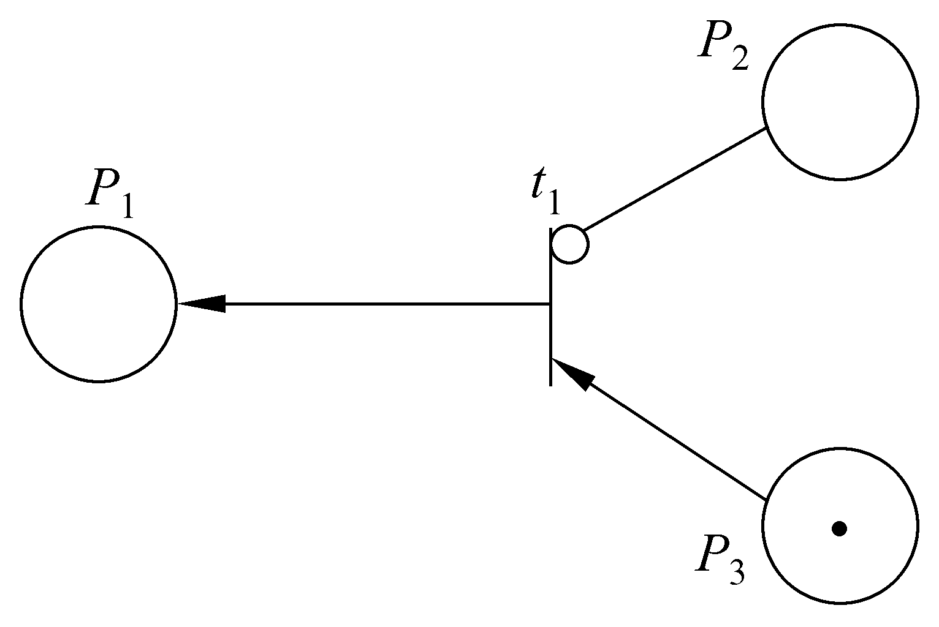
4.3 Petri网
对Petri网的一个重要扩充是加入禁止线
禁止线是用一个小圆圈而不是用箭头标记的输入线
通常，当每个输入线上至少有一个令牌，而禁止线上没有令牌的时候，相应的转换才是允许的
图4.9 含禁止线的Petri网
liang@computer.org

Slide 31
4.3 Petri网
4.3.2 例子
每个楼层用一个位置F_{f}代表(1≤f≤m)
电梯是用一个权标代表,在位置F_{f}上有权标，表示在楼层f上有电梯
liang@computer.org

Slide 32
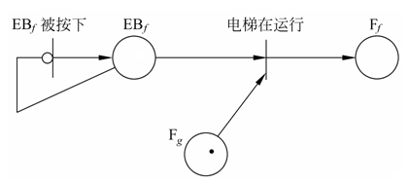
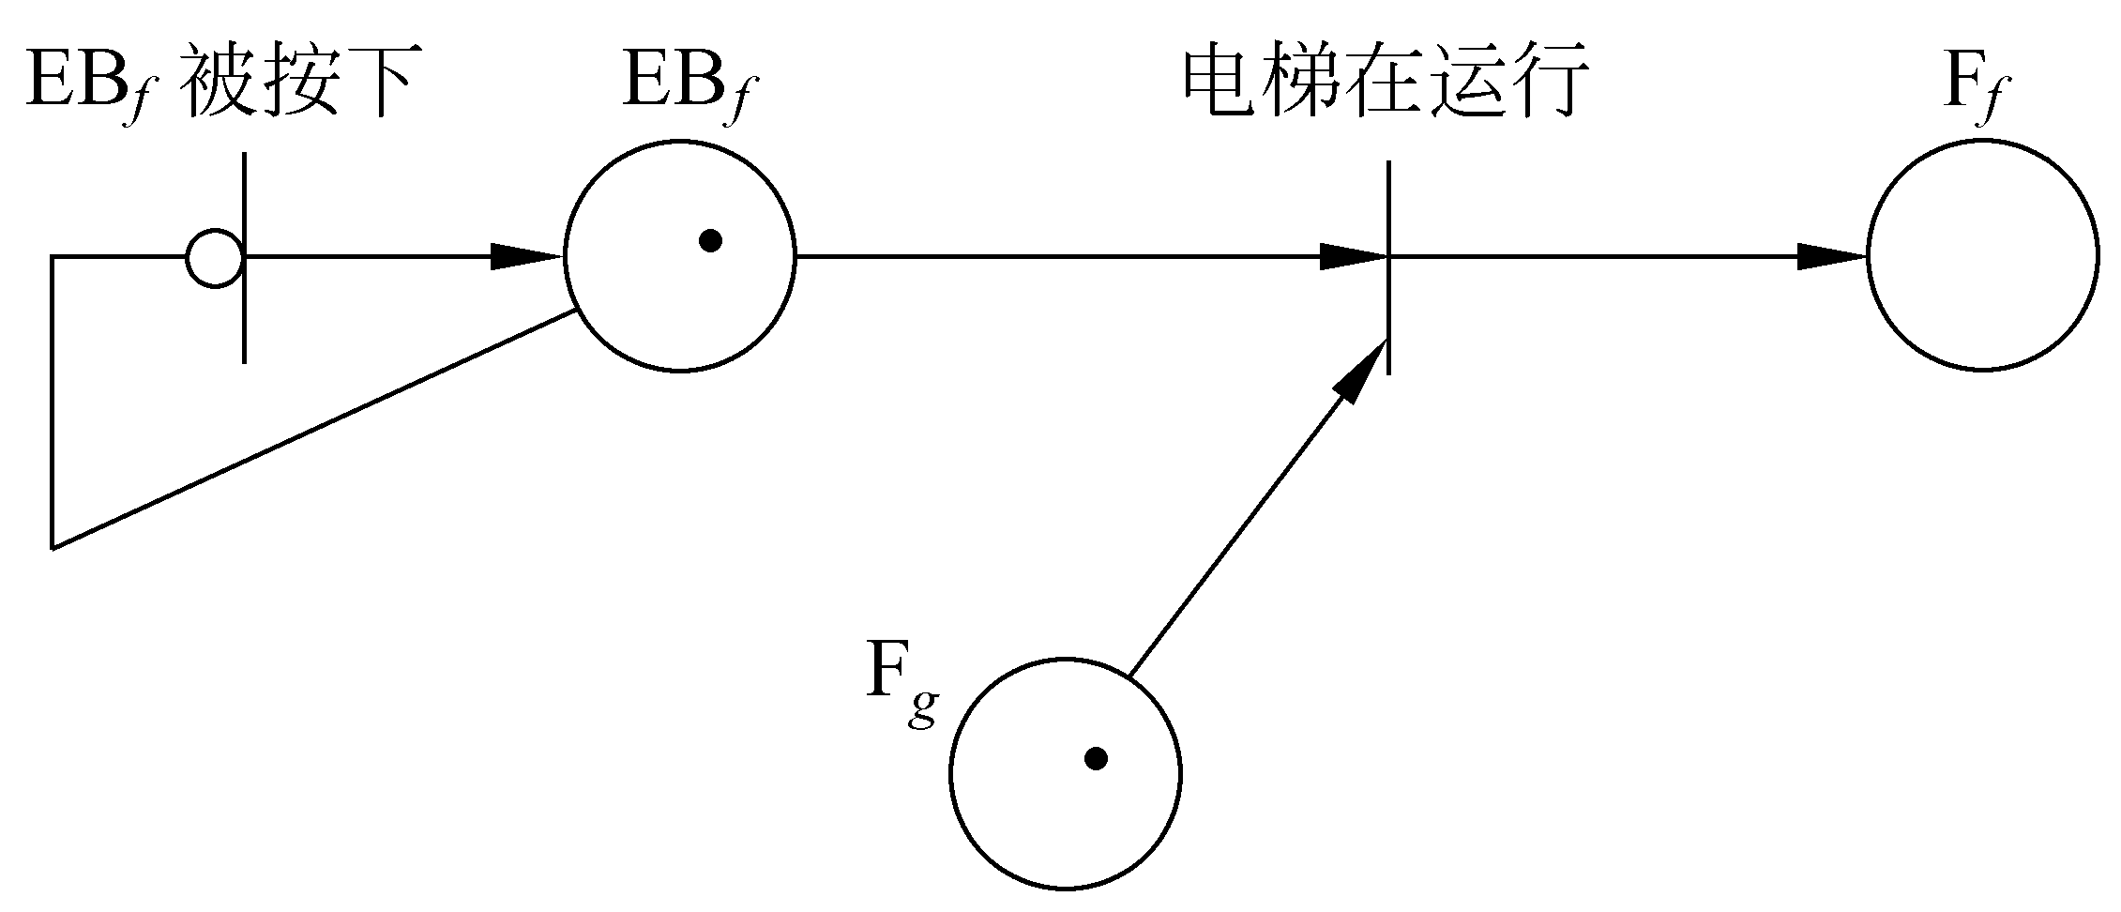
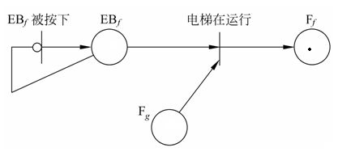
4.3 Petri网
1.电梯按钮
  电梯中楼层f的按钮，在Petri网中用位置EB_{f}表示(1≤f≤m)。在EB_{f}上有一个令牌，就表示电梯内楼层f的按钮被按下了
liang@computer.org

Slide 33


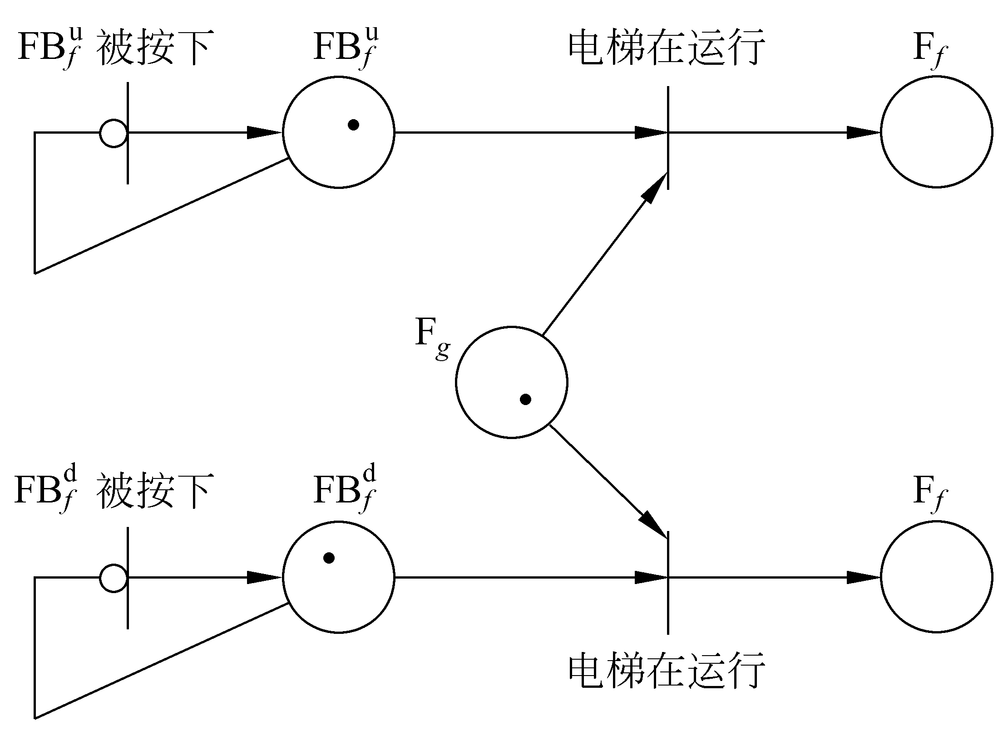
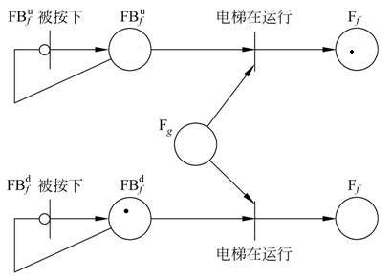
4.3 Petri网
2.楼层按钮
  在Petri网中楼层按钮用位置 和 表示，分别代表f楼层请求电梯上行和下行的按钮
liang@computer.org

Slide 34
思考题1
上下两个按钮同时按下时，电梯到达时如何正确让相应的按钮熄灭？
g<f
g>f
liang@computer.org

Slide 35
思考题2
Vending Machine Requirements
  The machine dispenses only two snack bar products
    20c
    15c
  The machine accepts only two kinds of change
    10c
    5c
  The machine does not return any change
liang@computer.org

Slide 36
思考题2参考答案
Take 15c bar
Deposit 10c
15c
5c
Deposit 5c
Deposit 5c
Deposit 5c
0c
Deposit 5c
Deposit 10c
10c
20c
Deposit 10c
Take 20c bar
liang@computer.org

Slide 37
Scenario 1：Deposit 5c, deposit 5c, deposit 5c, deposit 5c, take 20c snack bar
Take 15c bar
Deposit 10c
15c
5c
Deposit 5c
Deposit 5c
Deposit 5c
0c
Deposit 5c
Deposit 10c
10c
20c
Deposit 10c
Take 20c bar
liang@computer.org

Slide 38
Scenario 1：Deposit 5c, deposit 5c, deposit 5c, deposit 5c, take 20c snack bar
Take 15c bar
Deposit 10c
15c
5c
Deposit 5c
Deposit 5c
Deposit 5c
0c
Deposit 5c
Deposit 10c
10c
20c
Deposit 10c
Take 20c bar
liang@computer.org

Slide 39
Scenario 1：Deposit 5c, deposit 5c, deposit 5c, deposit 5c, take 20c snack bar
Take 15c bar
Deposit 10c
15c
5c
Deposit 5c
Deposit 5c
Deposit 5c
0c
Deposit 5c
Deposit 10c
10c
20c
Deposit 10c
Take 20c bar
liang@computer.org

Slide 40
Scenario 1：Deposit 5c, deposit 5c, deposit 5c, deposit 5c, take 20c snack bar
Take 15c bar
Deposit 10c
15c
5c
Deposit 5c
Deposit 5c
Deposit 5c
0c
Deposit 5c
Deposit 10c
10c
20c
Deposit 10c
Take 20c bar
liang@computer.org

Slide 41
Scenario 1：Deposit 5c, deposit 5c, deposit 5c, deposit 5c, take 20c snack bar
Take 15c bar
Deposit 10c
15c
5c
Deposit 5c
Deposit 5c
Deposit 5c
0c
Deposit 5c
Deposit 10c
10c
20c
Deposit 10c
Take 20c bar
liang@computer.org

Slide 42
Scenario 1：Deposit 5c, deposit 5c, deposit 5c, deposit 5c, take 20c snack bar
Take 15c bar
Deposit 10c
15c
5c
Deposit 5c
Deposit 5c
Deposit 5c
0c
Deposit 5c
Deposit 10c
10c
20c
Deposit 10c
Take 20c bar
liang@computer.org

Slide 43
Scenario 2： Deposit 10c, deposit 5c, take 15c snack bar
Take 15c bar
Deposit 10c
15c
5c
Deposit 5c
Deposit 5c
Deposit 5c
0c
Deposit 5c
Deposit 10c
10c
20c
Deposit 10c
Take 20c bar
liang@computer.org

Slide 44
Scenario 2： Deposit 10c, deposit 5c, take 15c snack bar
Take 15c bar
Deposit 10c
15c
5c
Deposit 5c
Deposit 5c
Deposit 5c
0c
Deposit 5c
Deposit 10c
10c
20c
Deposit 10c
Take 20c bar
liang@computer.org

Slide 45
Scenario 2： Deposit 10c, deposit 5c, take 15c snack bar
Take 15c bar
Deposit 10c
15c
5c
Deposit 5c
Deposit 5c
Deposit 5c
0c
Deposit 5c
Deposit 10c
10c
20c
Deposit 10c
Take 20c bar
liang@computer.org

Slide 46
Scenario 2： Deposit 10c, deposit 5c, take 15c snack bar
Take 15c bar
Deposit 10c
15c
5c
Deposit 5c
Deposit 5c
Deposit 5c
0c
Deposit 5c
Deposit 10c
10c
20c
Deposit 10c
Take 20c bar
liang@computer.org

Slide 47
References
Tadao Murata. “Petri nets: Properties, Analysis and Applications.” Proc. of the IEEE, 77(4), 1989.
  ftp://210.30.96.4/PUBLIC_A_to_O/LiangWenxin_Public/Software Engineering/References
liang@computer.org

Slide 48
4.4 Z语言(Z Notation)
4.4.1 简介
20世纪70年代由曾在牛津大学的Computing Laboratory的Programming Research Group工作的法国科学家J. R. Abrial 首次提出和其他地方的程序设计研究组开发出Z语言，它基于集合理论和一阶谓词逻辑
“Z”得名于集合论的鼻祖，德国著名数学家Zermelo(1871-1953) , “Z”读作/zɛd/
用Z语言描述的最简单的形式化规格说明含有下述4个部分
  给定的集合、数据类型及常数
  状态定义
  初始状态
  操作
liang@computer.org

Slide 49
4.4 Z语言(Z Notation)
1.给定的集合
  Z规格说明从一系列给定的初始化集合开始
  即不需要详细定义的集合，这种集合用带方括号的形式表示
  电梯问题中所有按钮的集合：〔Button〕
liang@computer.org

Slide 50
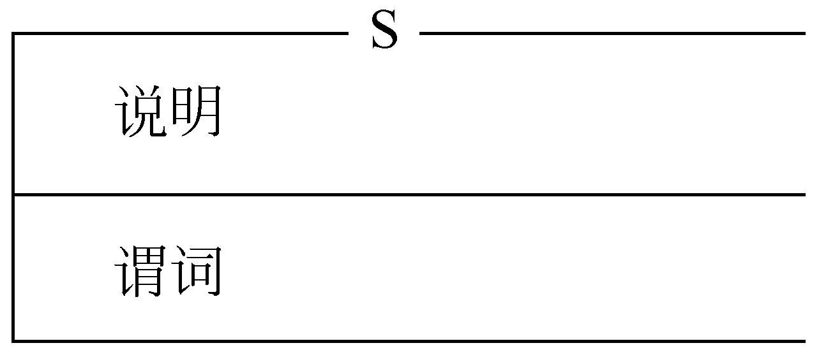
4.4 Z语言(Z Notation)
2.状态定义
  一个Z规格说明由若干个“格(schema)”组成，每个格由格的名称(schema name)、一组变量说明(schema signature)和一系列限定变量取值范围的谓词(schema predicate/constraints)
liang@computer.org

Slide 51
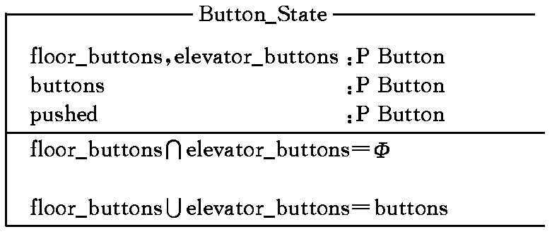
4.4 Z语言(Z Notation)
  图4.13描述了格Button_State
  符号P表示幂集(即给定集的所有子集)
  约束条件声明，floor_buttons集与elevator_buttons集不相交，且由它们共同组成buttons集
图4.13 Z格Button_State
liang@computer.org

Slide 52

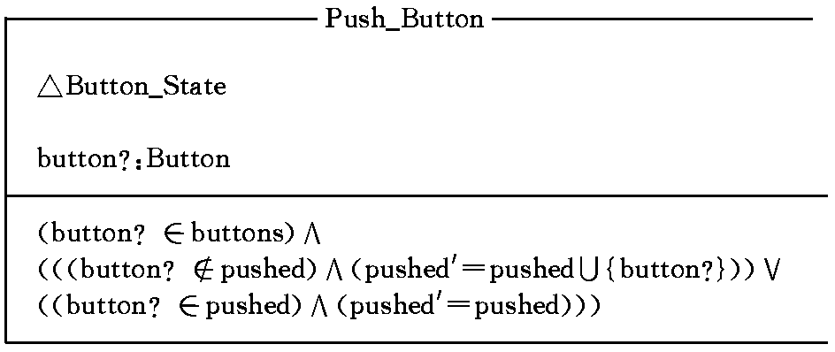
4.4 Z语言(Z Notation)
3.初始状态
  抽象的初始状态是指系统第一次开启时的状态
  Button_Init = 〔Button_State｜pushed=〕
4.操作
  如果一个原来处于关闭状态的按钮被按下，则该按钮开启，这个按钮就被添加到pushed集中
一个格被用于另一个格中
“?”：输入变量“!”：输出变量
liang@computer.org

Slide 53
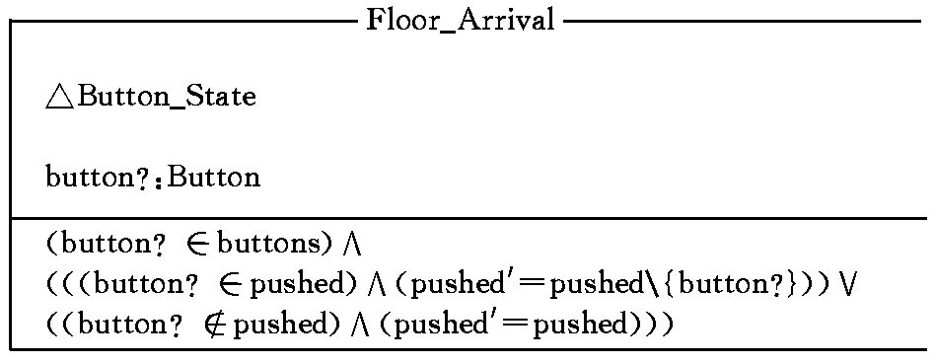
4.4 Z语言(Z Notation)
  假设电梯到达了某楼层，如果相应的楼层或电梯按钮已经打开，则此时它会关闭
  如果相应的按钮未打开，则保持原状
liang@computer.org

Slide 54
4.4 Z语言(Z Notation)
4.4.2 评价
Z作为应用得最广泛的形式化语言，在大型项目中的优势更加明显
Z语言获得成功的原因
  可以比较容易地发现用Z写的规格说明的错误
  用Z写规格说明时，要求作者十分精确地使用Z说明符
  Z是一种形式化语言，在需要时开发者可以严格地验证规格说明的正确性
  虽然完全学会Z语言相当困难，但是，经验表明，只学过中学数学的软件开发人员仍然可以只用比较短的时间就学会编写Z规格说明，当然，这些人还没有能力证明规格说明的结果是否正确
  使用Z语言可以降低软件开发费用
  虽然用户无法理解用Z写的规格说明，但是，可以依据Z规格说明用自然语言重写规格说明经验证明，这样得到的自然语言规格说明，比直接用自然语言写出的非形式化规格说明更清楚、更正确
liang@computer.org

Slide 55
References
J. M. Spivey, “The Z Notation: A Reference Manual” (second edition), Prentice Hall International (UK) Ltd, 1992
  ftp://210.30.96.4/PUBLIC_A_to_O/LiangWenxin_Public/Software Engineering/References
liang@computer.org

Slide 56
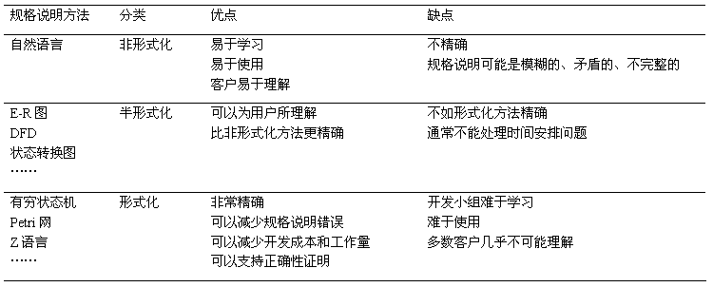
规格说明技术的比较
liang@computer.org

